Slide 1


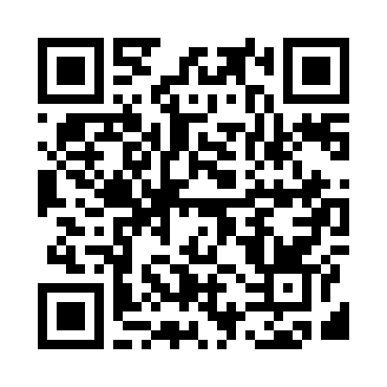
ВЫБОРЫ ДЕПУТАТОВ СОВЕТА ЛУЧЕВОГО СЕЛЬСКОГО ПОСЕЛЕНИЯ*
* Выборы депутатов Совета Лучевого сельского поселения
Лабинского района пятого созыва
Дополнительная информация: krasnodar.vybory.izbirkom.ru

